Slide 1

Analisis Sentimen Berita Pilpres pada Platform Twitter dengan Metode SVM
Team Outlier
Presented By:
Muhammad Khairii Sufyaan
Zaky Izmi Syakura

Slide 2
Outline
01
02
03
04
Pendahuluan
Metodologi
Latar Belakang, Rumusan Masalah, Tujuan, dan Batasan pada Penelitian
Pengumpulan Data, Struktur Data, dan Langkah Penelitian
Pembahasan
Hasil & Kesimpulan
Pre-processing, Pelabelan, Feature Extraction
Pelatihan dan Evaluasi Model, Visualisasi, Wawasan dan Pelaporan, Ringkasan Hasil, dan Pernyataan Kesimpulan.

Slide 3

01
Pendahuluan
#Pilpres

Slide 4




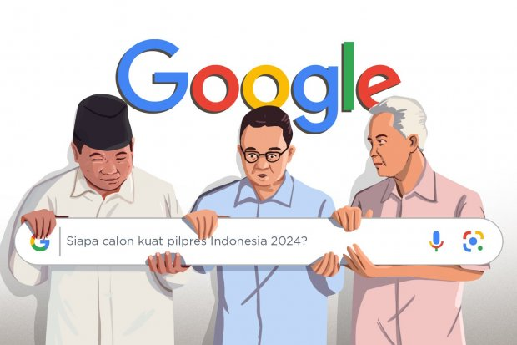

Latar Belakang
Pengguna Naik 16, 1%
#July 2023
Twitter atau X, platform adalah media sosial yang populer, menjadi saluran ekspresi pendapat oleh masyarakat di dunia
Melalui Twitter, masyarakat berpartisipasi dalam diskusi isu sosial, politik, dan lingkungan, memberikan wawasan evolusi opini publik seiring waktu.
Indonesia menempati peringkat keempat dunia dengan jumlah pengguna Twitter mencapai 25,25 juta
Memandu strategi komunikasi dan kebijakan yang lebih sesuai dengan kebutuhan publik.
Analisis sentimen diperlukan untuk mengetahui reaksi publik di Twitter terhadap Pemilu Presiden 2024 di Indonesia yang memanas
Pemilu Presiden 2024 di Indonesia memanas di Twitter karena dominasi pemilih muda, isu politik dinasti, koalisi kandidat, dan tren topik terkait, menciptakan ketertarikan publik yang tinggi.

Slide 5
Rumusan Masalah
Tujuan
Bagaimana pengembangan model analisis sentimen dapat meningkatkan pemahaman terhadap respons publik terhadap berita politik?
Sejauh mana model analisis sentimen dapat memberikan wawasan yang lebih mendalam terhadap pemahaman dampak publik dari berita politik?
Mengembangkan model analisis sentimen yang dapat memberikan pemahaman lebih mendalam terhadap respons publik terhadap berita politik.
Menerapkan model analisis sentimen untuk memberikan wawasan yang lebih mendalam terhadap pemahaman dampak publik dari berita politik, dengan harapan dapat membentuk diskusi dan sikap yang lebih positif dalam masyarakat.

Slide 6
— Batasan Masalah
Batasan masalah pada penelitian ini mencakup sumber data yang terbatas pada platform Twitter dengan fokus bahasa Indonesia dan topik Pilpres, yang mengesampingkan bahasa lain, serta menggunakan metode analisis sentimen tertentu (SVM), dan membatasi analisis untuk berita politik terkait Pilpres 2024 yang akan mendatang, tanpa mempertimbangkan isu-isu umum lainnya yang mungkin dibahas dalam berita.

Slide 7
02
Metodologi
Keren!
Demokrasi

Slide 8
Pengumpulan Data
Penelitian ini menggunakan data scraping twitter dengan keyword ‘pilpres’ menggunakan Tweet-Harvest (library open source) ,dengan rincian sebagai berikut:
Data Train:
Jumlah Tweet Train: 2437 tweet → dari Dataframe Tweet Train
Jumlah Reply Train: 9379 reply → dari Dataframe Reply Train
Sumber Data Train: Berita dan reply dari akun media pesaing detikcom (liputan6dotcom, KompasTV, merdekadotcom, Metro_TV, tvOneNews, dan tribunnews)
Periode Pengumpulan Data Train: 12 Mei 2023 hingga 12 November 2023
Data Test:
Jumlah Tweet Test: 614 tweet → dari Dataframe Tweet Test
Jumlah Reply Test: 3429 reply → dari Dataframe Reply Test
Sumber Data Test: Berita dan reply dari akun detikcom
Periode Pengumpulan Data Test: 12 Mei 2023 hingga 12 November 2023
Data train dan test mencakup periode yang sama, memberikan konsistensi dalam analisis sentimen terhadap berita Pilpres 2024 di platform Twitter.
Apa kabar?
Baik!

Slide 9
Feature names | Description
created_at | Timestamp menunjukkan waktu dan tanggal tweet dibuat.
Id_str | ID unik untuk setiap tweet dalam format string.
full_text | Teks lengkap tweet, termasuk kata-kata, tautan, dan elemen teks lainnya.
quote_count | Jumlah kutipan (quote tweets) pada tweet tertentu.
reply_count | Jumlah balasan yang diterima oleh tweet tertentu.
retweet_count | Jumlah retweet yang diterima oleh tweet tertentu.
lang | Bahasa yang digunakan dalam tweet, diidentifikasi dengan kode bahasa standar.
user_id_str | ID unik pengguna Twitter yang membuat tweet.
conversation_id_str | ID unik untuk konversasi di Twitter yang mencakup tweet tersebut.
username | Nama pengguna Twitter dari pembuat tweet.
tweet_url | URL langsung ke tweet di platform Twitter.
Struktur Data

Slide 10
Langkah-langkah Pengerjaan
Pengumpulan Data
Pre-processing
Feature Extraction
Mengumpulkan tweet dan replies data menggunakan Tweet-Harvest
Mencakup cleaning data, labelling, tokenization, penghapusan stop words, stemming
Transformasi data teks dengan TF-IDF, Balancing Data
Visualisasi
Pelatihan dan Evaluasi Model
Hasil Kesimpulan
Melatih klasifikasi dengan algoritma SVM sebagai metode utama, mengevaluasi nya, dan validasi model
Menampilkan Area chart, Pie chart, dan Word Clouds
Mendapatkan wawasan mengenai sentimen di Twitter terkait pilpres

Slide 11
03
Pembahasan

Slide 12
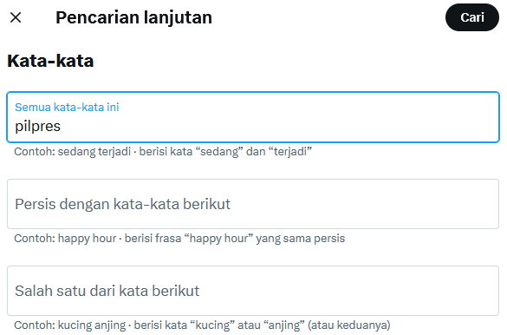

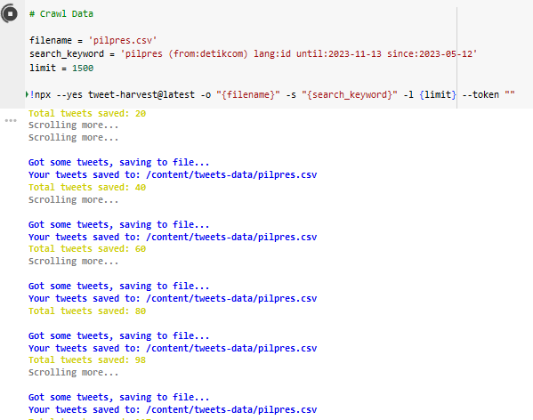
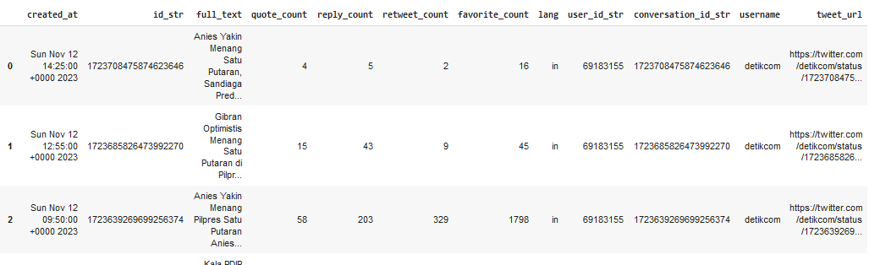
Pengumpulan Data Tweet (Crawling)
pilpres (from:detikcom) lang:id until:2023-11-13 since:2023-05-12
Feature full_text : Anies Yakin Menang Satu Putaran, Sandiaga Prediksi Pilpres Dua Putaran Anies meyakini akan memenangi Pilpres 2024 dalam satu putaran. Namun, Sandiaga Uno punya prediksi lain. #detikcom https://t.co/qrEnKLT2r9

Slide 13
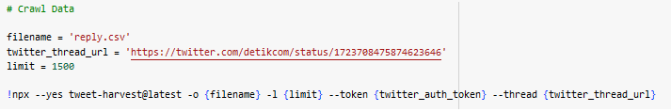
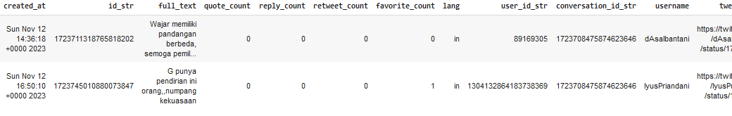
Pengumpulan Data Reply (Crawling)
Feature tweet_url : https://twitter.com/detikcom/status/1723708475874623646
Diperoleh dataframe sebagai berikut.

Slide 14

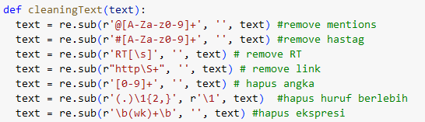
Pre-Processing
Cleaning Data :
Menghapus mentions, hashtag, url
Menghapus Emoticon
Menghapus huruf dan ekspresi berlebih seperti iyaaaa, wkwkwk, hahaha
Menghapus kata awalan berita, seperti HEADLINE:, VIDEO:, Cek Fakta:
Menghapus punctuation atau tanda petik
Mengatasi kata singkatan dengan menggunakan kamus singkatan bahasa indonesia yang dibuat secara manual, seperti org, spt, pst, dll
Mengubah semua huruf menjadi huruf kecil (lower case)
Gambaran fungsi syntaks yang digunakan:
Hore!

Slide 15
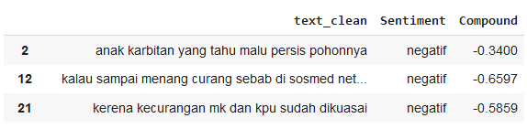
Pre-Processing
Labeling :
Menggunakan library ‘nltk’ dan mengimport ‘vader_lexicon’
Mengubah data yang sudah dicleaning menjadi bahasa inggris dengan menggunakan library googletrans
Melakukan pelabelan 3 kategori (positif, netral, dan negatif) dengan pembobotan/treshhold yang sudah ditetapkan
Tokenizing :
Mengubah data yang sudah dicleaning menjadi list yang berisi tiap kata
Melakukan stopwords pada data yang sudah ditokenziation
Melakukan stemming atau subword tokenization dengan mengambil kata dasar dan menghapus imbuhan
Contoh output:
Hore!

Slide 16
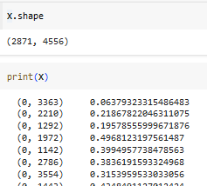
Feature Extraction
TF-IDF
Output data yang telah di TF-IDF adalah representasi dari matriks sparse yang digunakan untuk menyimpan nilai-nilai TF-IDF dari kata-kata dalam dokumen
Data X merupakan concate dari data train dan test yang hanya terdiri dari 1 fitur yaitu data text yang sudah dicleaning dan ditoken serta telah di TF-IDF.
Kemudian data X displit kembali sebagai X_train dan X_test

Slide 17
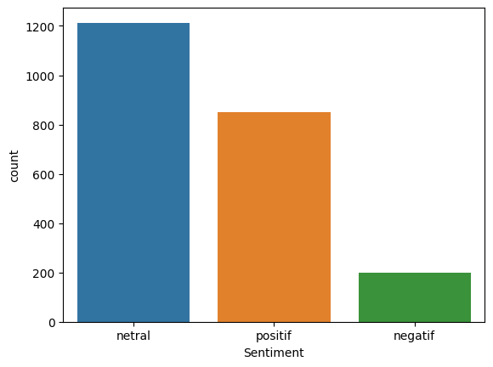
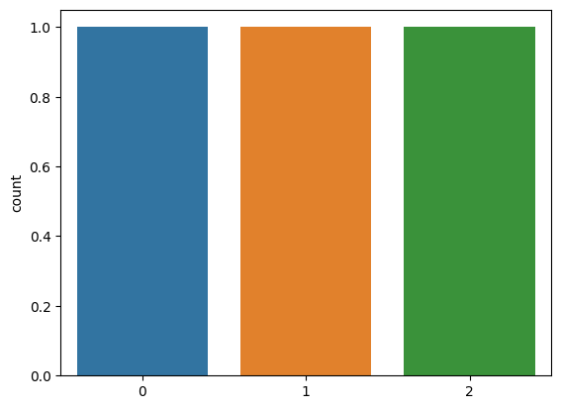
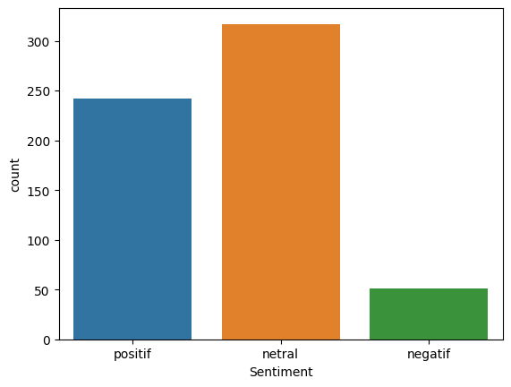
Feature Extraction
Train-Test Split
Imbalance Data (SMOTE)
Data Train Tweet
Netral : 1213
Positif : 850
Negatif : 198
Netral : 1213
Positif : 1213
Negatif : 1213
Data Test Tweet
Netral : 317
Positif : 242
Negatif : 51
Netral : 317
Positif : 317
Negatif : 317

Slide 18
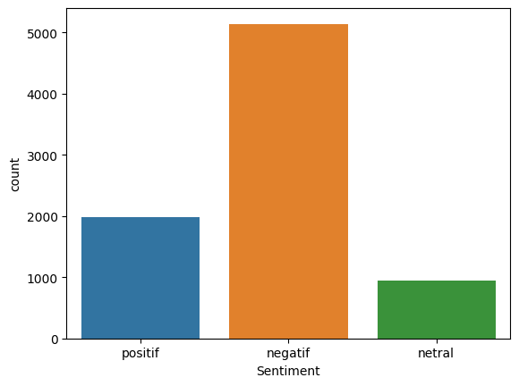
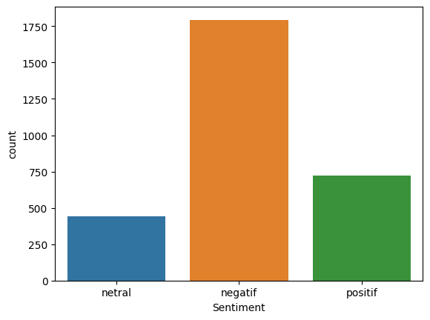
Feature Extraction
Train-Test Split
Imbalance Data (SMOTE)
Data Train Reply
Netral : 5139
Positif : 1983
Negatif : 944
Netral : 5139
Positif : 5139
Negatif : 5139
Data Test Reply
Netral : 1794
Positif : 724
Negatif : 444
Netral : 1794
Positif : 1794
Negatif : 1794

Slide 19
04
Hasil dan Kesimpulan

Slide 20
Modeling
Tweet
Reply
Dataset Tweet Training
Dataset Tweet Testing
Dataset Tweet Training
Dataset Tweet Testing

Slide 21
Modeling
Train-Test Split
Data yang digunakan untuk pemodelan terdiri dari 4, yaitu X_train, X_test, y_train, dan y_test
X_train berasal dari data text yang telah diclean, token, dan di TF-IDF yang berasal dari Dataset Train
X_test berasal dari data text yang telah diclean, token, dan di TF-IDF yang berasal dari Dataset Test
y_train berasal dari data label sentiment yang berlabel (0=negatif, 1=netral, 2=positif) yang berasal dari Dataset Train
y_test berasal dari data label sentiment yang berlabel (0=negatif, 1=netral, 2=positif) yang berasal dari Dataset Test

Slide 22
Modeling
Dataset Tweet
Model | Data | Accuracy Train | Accuracy Test | F1-Score Train | F1-Score Test
SVM | Tanpa SMOTE | 94.3% | 65.9% | 94.7% | 70.1%
SVM | SMOTE | 94.9% | 50.6% | 95% | 55.6%
Random Forest | Tanpa SMOTE | 100% | 65.5% | 100% | 68.6%
Random Forest | SMOTE | 100% | 55.9% | 100% | 60.4%
XGB | Tanpa SMOTE | 93.7% | 67.2% | 93.8% | 69.3%
XGB | SMOTE | 95.3% | 62.9% | 95.3% | 64%

Slide 23
Modeling
Dataset Reply
Model | Data | Accuracy Train | Accuracy Test | F1-Score Train | F1-Score Test
SVM | Tanpa SMOTE | 90.7% | 66.1% | 91.6% | 74.3%
SVM | SMOTE | 99.1% | 58.7% | 99.1% | 63%
Random Forest | Tanpa SMOTE | 99.9% | 67.4% | 99.9% | 72.77%
Random Forest | SMOTE | 99.9% | 54.9% | 99.9% | 58.5%
XGB | Tanpa SMOTE | 79% | 42.1% | 81.9% | 38.1%
XGB | SMOTE | 86.4% | 60.3% | 86.4% | 62.1%

Slide 24
Modeling
Penjelasan Modeling
Dari ketiga model dengan metode yang berbeda tersebut, baik pada Dataset Tweet maupun Dataset Reply, pada masing-masing model membandingkan matrics score antara menggunakan data asli dan juga data yang sudah dilakukan balancing. Secara overall data asli (tanpa balancing) menghasilkan akurasi yang lebih baik.
Kemudian dari ketiga model tersebut dipilih model SVM karena model tersebut yang memiliki nilai F-Score yang lebih dekat jaraknya antara F-Score training dan testing dibandingkan model lainnya sehingga selanjutnya dilakukan hyperparameter tuning supaya mendapatkan hasil akurasi yang lebih maksimal

Slide 25
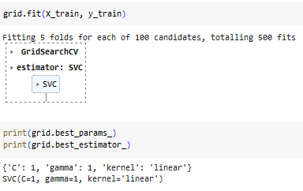
Modeling
Hyperparameter Tuning : Dataset Tweet
Data | Precision | Recall | F1-Score
Train | 86.6% | 80.3% | 82%
Test | 75.2% | 66.5% | 70%

Slide 26
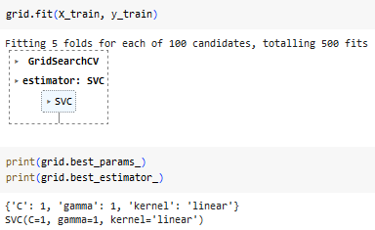
Modeling
Hyperparameter Tuning : Dataset Reply
Data | Precision | Recall | F1-Score
Train | 90.4% | 84.4% | 86.3%
Test | 83.8% | 67.3% | 73.3%

Slide 27
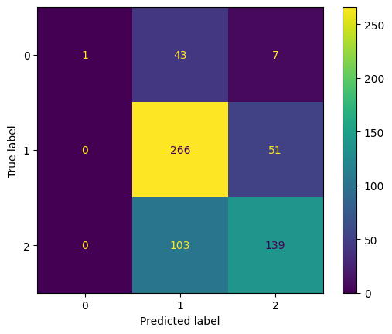
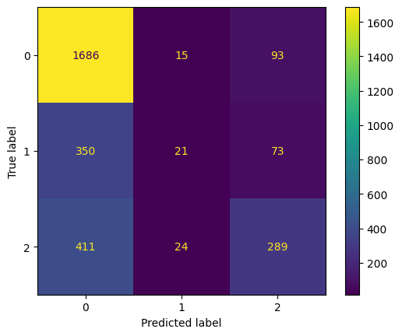
Modeling
Confusion Matrix
Tweet
Reply

Slide 28
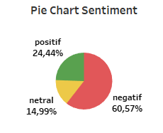

Visualisasi
Pie Chart di samping memperlihatkan visualisasi proporsi sentimen dalam komentar/reply pada tweet Twitter dengan kata kunci ‘pilpres’ yang terkait dengan akun @detikcom. Gambar tersebut menegaskan bahwa sentimen negatif mendominasi dengan persentase sebesar 60,57%, diikuti oleh sentimen positif sebanyak 24,44%, dan sentimen netral sebesar 14,99. Sentimen negatif yang mendominasi mungkin menunjukkan ketegangan atau kontroversi terkait isu politik pilpres di kalangan pengguna.

Slide 29
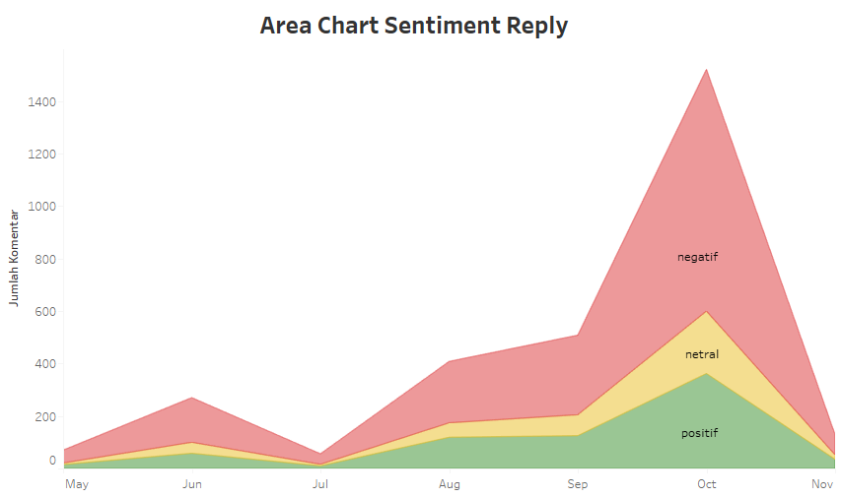
Visualisasi
Berdasarkan time series bulanan dari 12 Mei hingga 12 November. Terlihat bahwa antusiasme komentar mencapai puncak pada bulan Oktober, didominasi oleh sentimen negatif, diikuti positif, dan netral. Sementara itu, aktivitas komentar cenderung rendah pada bulan Juli. Analisis ini memberikan wawasan bahwa bulan Oktober menjadi fokus intensitas diskusi (spt: pengumuman cawapres, pendaftaran capres & cawapres, dsb). sementara Juli menunjukkan penurunan minat atau intensitas percakapan terkait 'pilpres'.

Slide 30
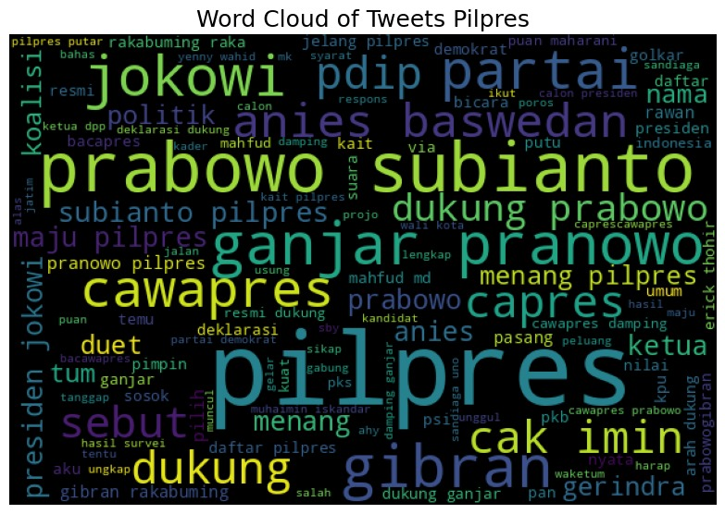
Visualisasi
Word Cloud untuk tweet berita @detikcom dengan kata kunci ‘pilpres’ menunjukkan bahwa kata-kata terkait calon presiden (capres) dan calon wakil presiden (cawapres), nama presiden, dan partai sering muncul. Kata-kata positif seperti "dukung" atau "menang" juga mencolok. Dari visualisasi ini menunjukkan fokus percakapan berita @detikcom pada figur pemimpin dan cenderung netral hingga ke positif.

Slide 31
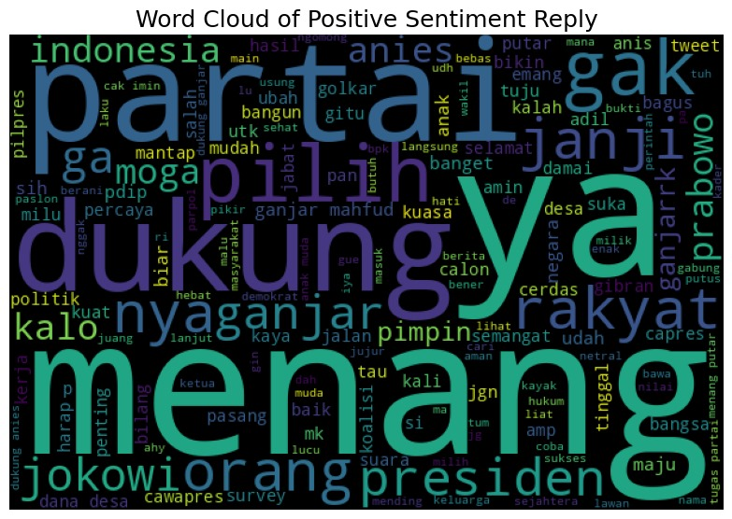
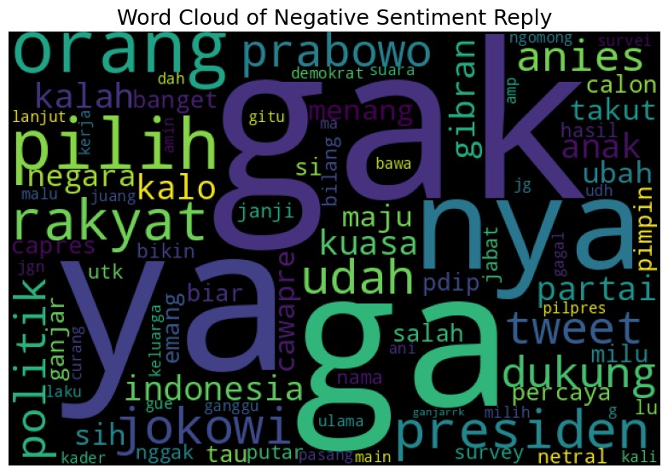
Visualisasi

Slide 32
Kesimpulan
Dalam penelitian ini, model analisis sentimen pada tweets berita menunjukkan bahwa model SVM tanpa balancing dengan (kernel = ‘sigmoid’) mencapai F1-score tertinggi pada data test yaitu (70%), menandakan kemampuannya dalam memberikan keseimbangan yang baik antara presisi dan recall. Kesimpulan ini menegaskan keunggulan model SVM dalam tugas analisis sentimen pada konteks tweets berita dengan topik ‘pilpres’.
Model analisis sentimen pada reply menunjukkan bahwa model SVM tanpa balancing dengan (kernel = ‘linear’) mencapai F1-score tertinggi pada data test yaitu (73.3%). F1-score ini menunjukkan bahwa penggunaan kernel linear pada model SVM efektif dalam konteks analisis sentimen pada reply dengan topik ‘pilpres’.
Model analisis sentimen dapat memberikan wawasan yang lebih mendalam terhadap pemahaman dampak publik dari berita politik dengan mengidentifikasi dan mengukur sentimen yang terkandung dalam komentar, tanggapan, atau tweet terkait. Hal ini dapat dijelaskan melalui visualisasi.

Slide 33
Thanks!
Wow!
-Team Outlier-

